Slide 1


Moje webová stránka
-informační-
Bigarová Klára

Slide 2


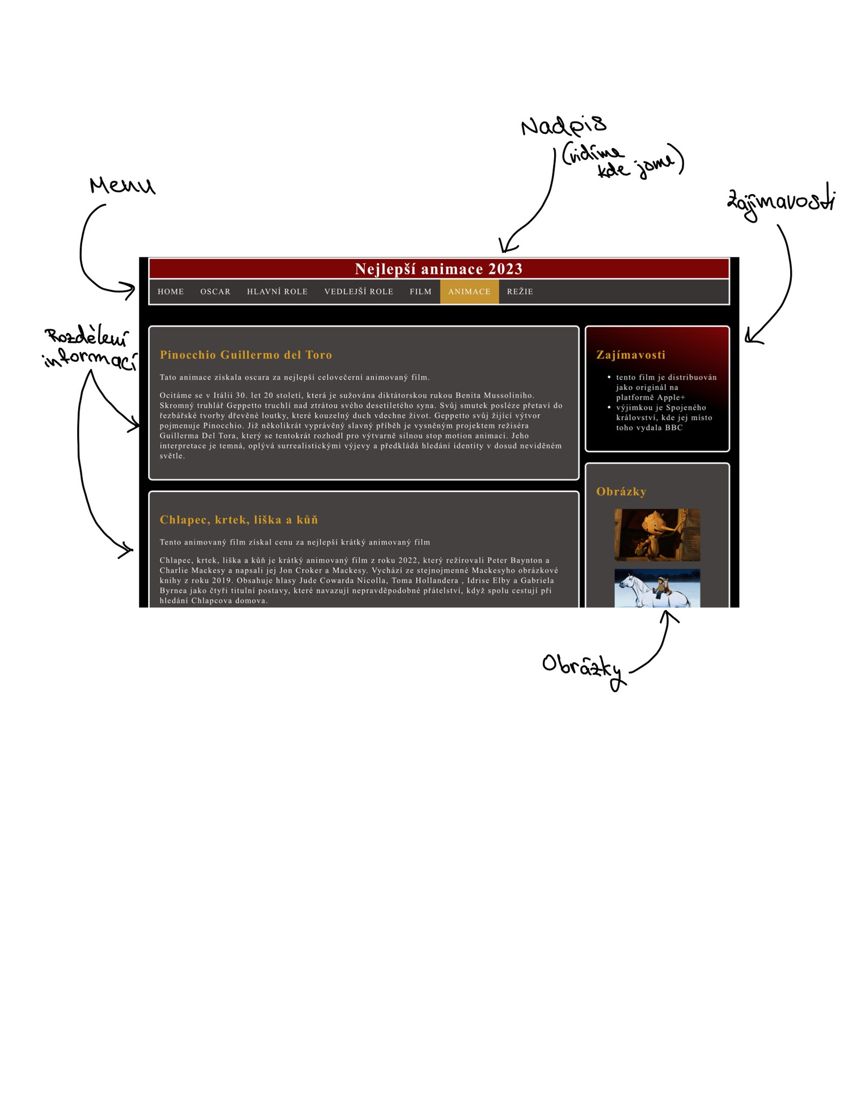
Rozložení
  Barvy: červená, zlatá, černá

Slide 3
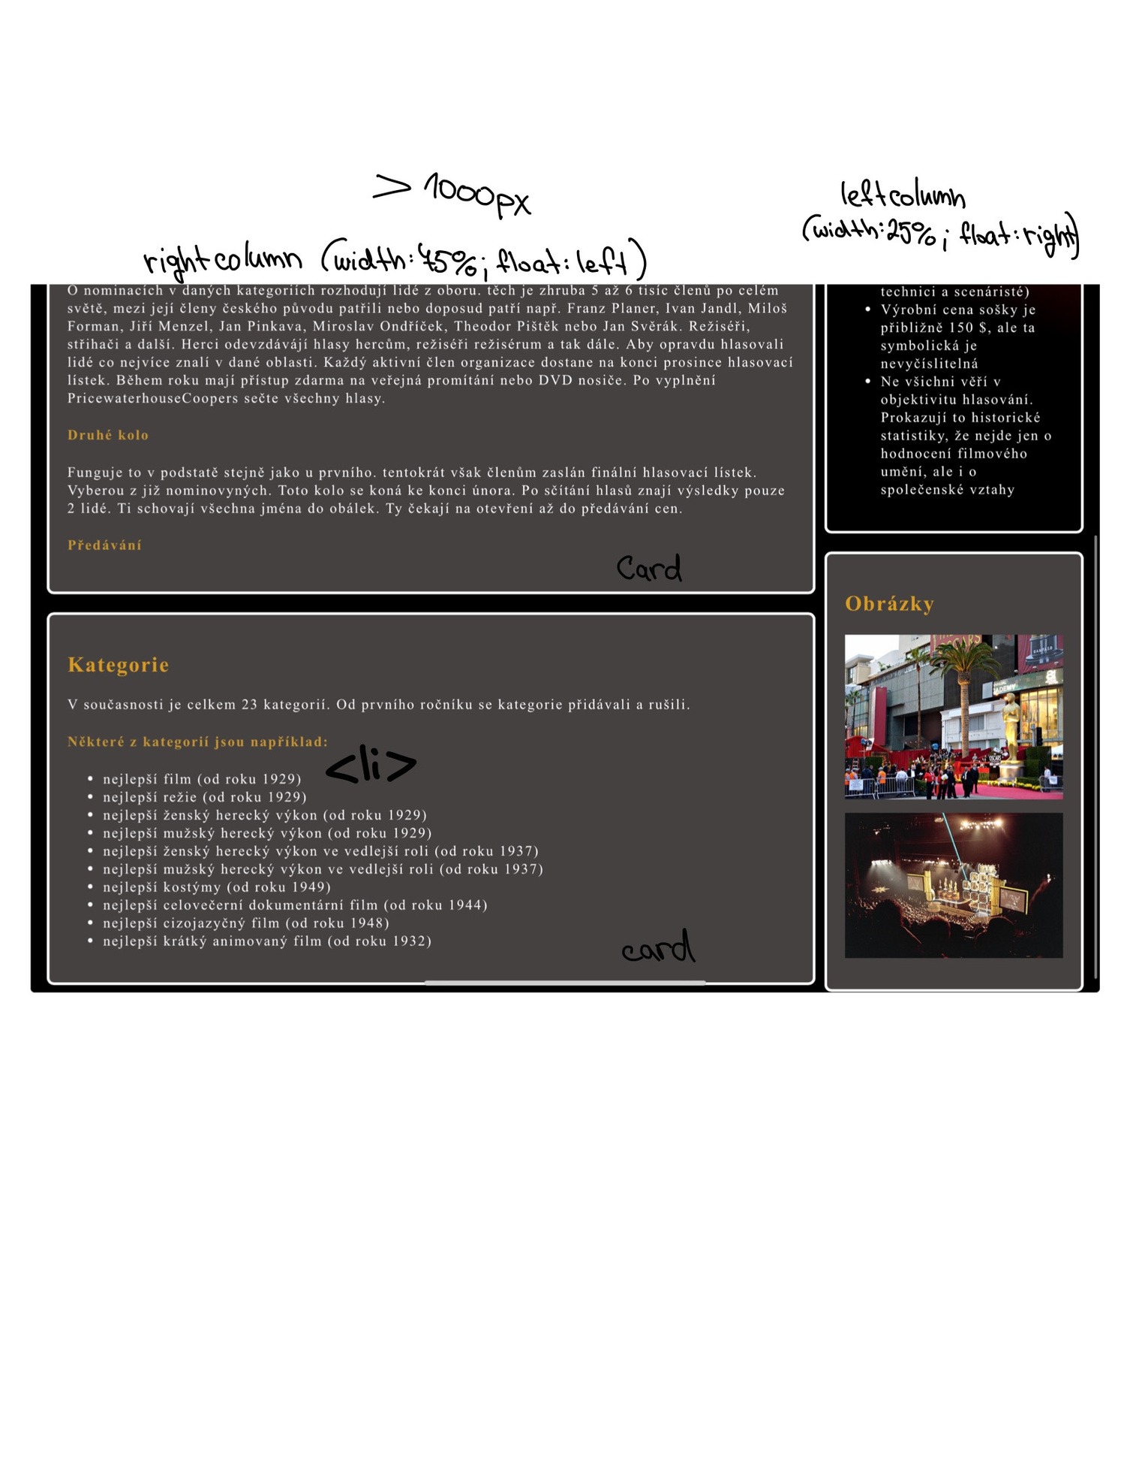

Jak?
  slupce

Slide 4
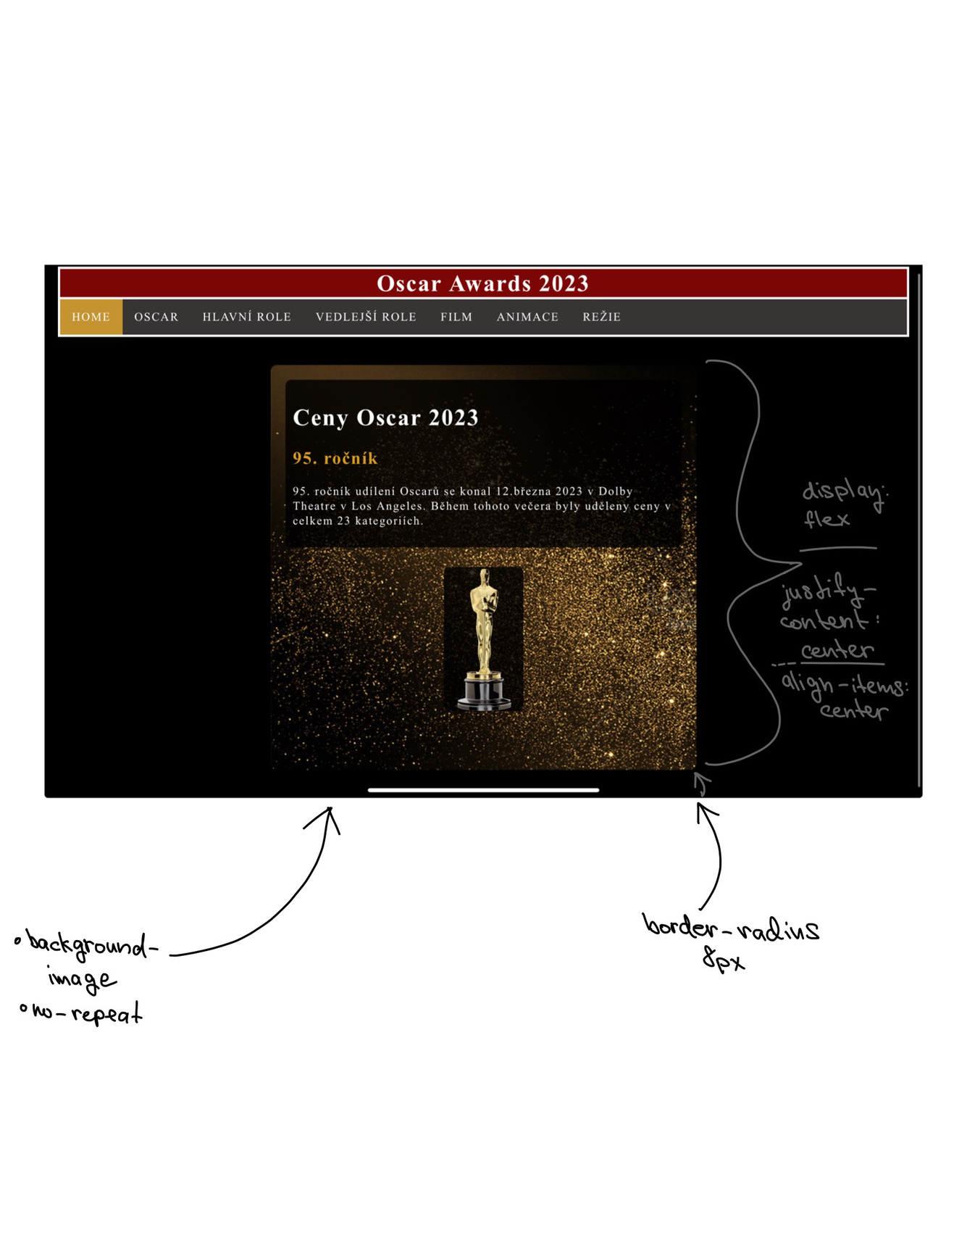
Jak?
  uprostřed (flex)

Slide 5
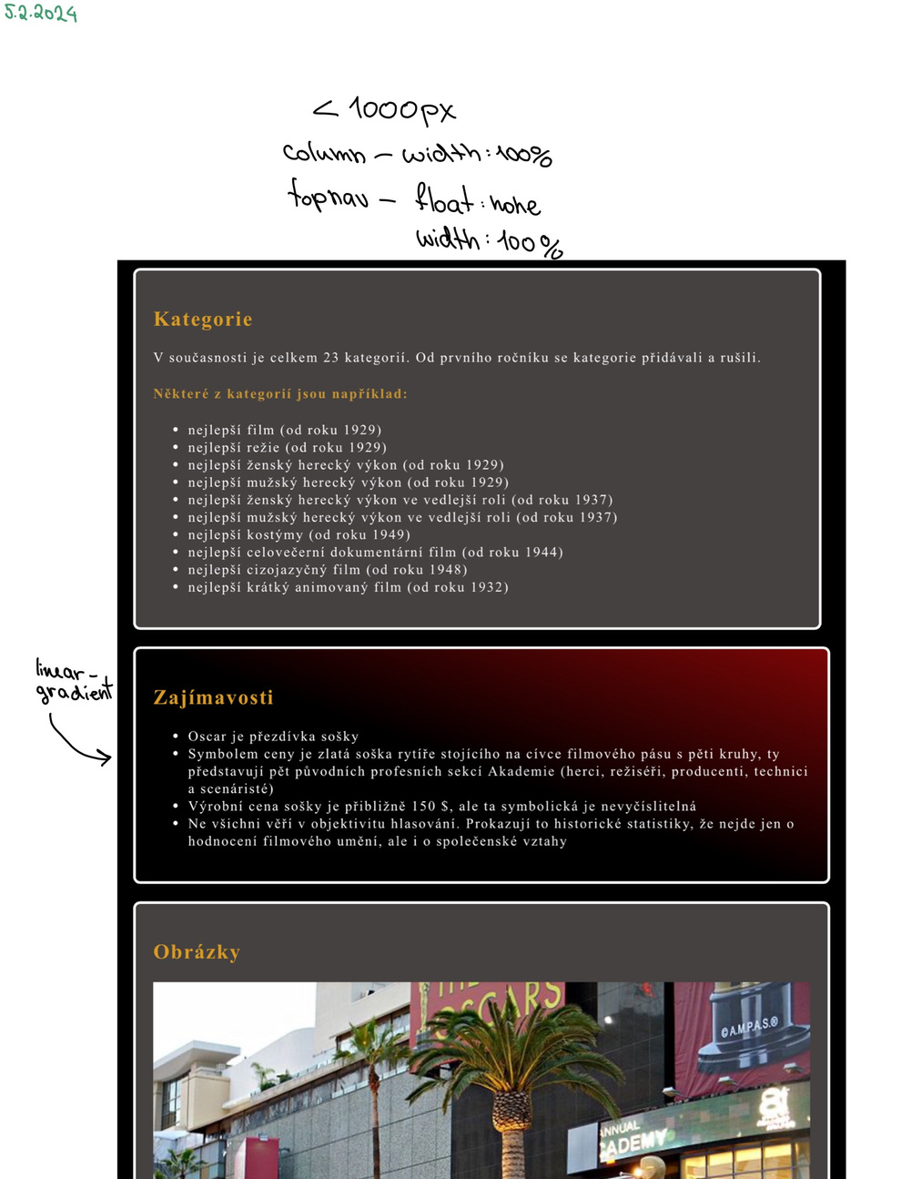
Přizpůsobení
  Zmenšení
  @media screen and (max-width:___)

Slide 6
Děkuji za pozornost
Stránka je tady

